Slide 1
ВИРТУЕЛНИ МУЗЕЈ
УЧЕНИКА ПЕТОГ РАЗРЕДА
ОШ "ДАНИЛО КИШ"
Јелена Ђурић

Slide 2
"Правописни музеј" је настао као резултат пројектне наставе ученика петог разреда ОШ"Данило Киш"
- у сарадњи наставника српског језика и наставника ликовне културе -

Slide 3
Наставна јединица: Правописни музеј
Разред: 5/2, 5/4, 5/6
Тип наставе: пројектна настава (трајање 45 дана)
Облик рада: индивидуални, групни, онлајн
Наставна средства: рачунар, мобилни телефон, свеске, блок, бојице, интернет, ВР наочаре (нису неопходне
ПОДАЦИ О ЧАСУ:
КОМПЕТЕНЦИЈЕ:
комуникација на матерњем језику
дигитална компетенција
осећај за иницијативу и предузетништво
културолошка освешћеност и изражавање
естетичка компетенција
сарадња
дигитална компетенција
ИСХОДИ:
употребљава падежне облике у складу са нормом
употребљава глаголске облике у складу са нормом
користи Правопис (школско издање)
доследно примењује правописну норму у употреби великог и малог слова, састављеног и растављеног писања речи, интерпункцијских знакова

Slide 4
Циљеви:
Образовни:
утврђивање правописних правила научених током досадашњег школовања;
овладавањем основним законитостима српског књижевног језика;
стицање основна знања о улози и значају језика у националној култури и изградњи националног идентитета.
Васпитни:
неговање сарадничких односа и тимског духа;
уважавање и поштовање рада својих сарадника;
развијање свести о значају целоживотног учења.
Функционални:
развијање дигиталних компетенција код ученика;
оспособвљавање ученика за коришћење нових дигиталних технологија
развијање моћи запажања и упоређивања;
развијање моћи анализе и закључивања
код ученика ће се развити функционална писменост

Slide 5
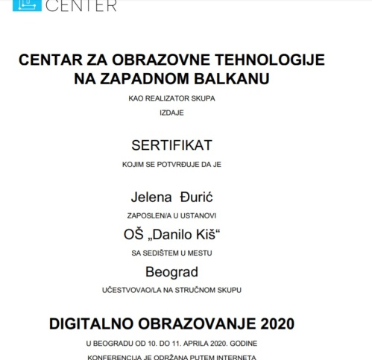
О пројекту
Замисао о овом пројекту, али у другом облику, јавила се још почетком школске године. Ученици су били обавештени да ћемо у мају месецу имати пројектну наставу кроз коју ћемо обрађивати област правописа. Будући да су се околности у читавом свету, па и код нас, промениле услед пандемије вируса ковид -19 и ми смо мењали своје планове и прилагођавали се новонасталој ситуацији.
Коначна идеја о реализацији пројектне наставе у овом облику јавила ми се пратећи конференцију Дигитално образовање 2020 одржане у Београду, 10. и 11. априла ове године. Пажњу ми је скренуло излагање колегиница Јасне Божовић и Данке Мириловић са темом Виртуелни музеј.

Slide 6
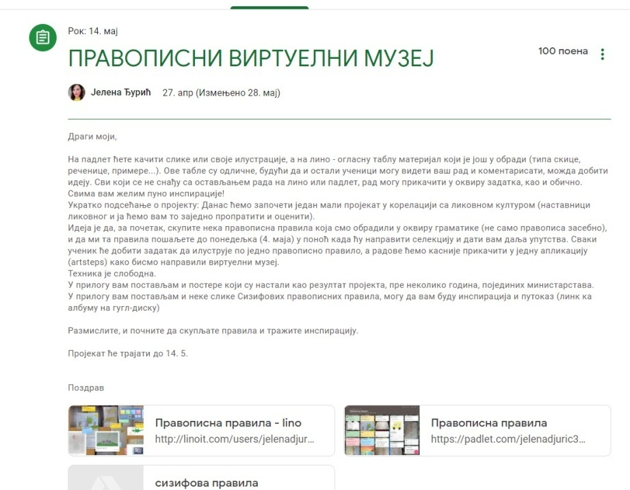
РАЗВОЈ ПРОЈЕКТА
Ученици су на почетку пројекта добили јасна упутства шта треба да раде, како да предају рад, колико ће пројекат трајати итд. Сва обавештења и комуникација са ученицима вршила се путем гугл учионице (коју смо ми, иначе, основали још у октобру, тако да су моји петаци били припремљени за онлајн наставу).
Како би ученици добили идеју, скупила сам постере из пројекта “Негујмо српски језик” и усликала неколико слика са Сизифовим правилима и то проследила преко линка ка гугл диску: Сличице за инспирацију

Slide 7
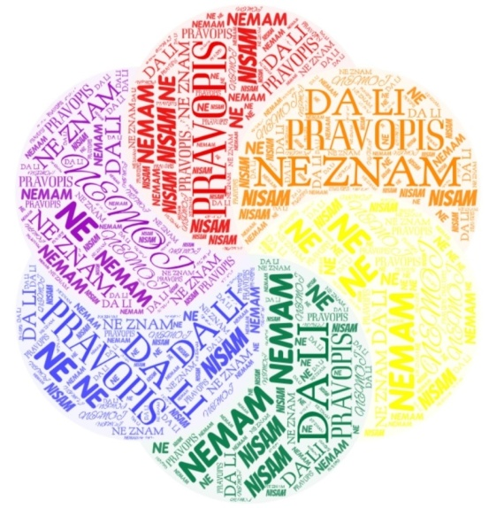
У опису пројекта су упознати са два нова дигитална алата, лино таблом и падлетом. На тим страницама су ученици остављали своје коментаре и готове радове. Одзив ученика и интересовање је било веома велико. Будући да смо радили у корелацији са ликовном културом (Цртање, сликање, вајање) прикључило нам се неколико ученика из друге смене који посећују те часове.
Линкови: Лино огласна табла и Падлет
Током трајања пројекта вршили смо писану комуникацију и све недоумице смо заједнички решавали. Пар ученика, инспирисан правопсиним правилима, у апликацији https://wordart.com/ направио је и неколико занимљивих радова. У апликацији https://placeit.net/ група ученика је осмислила лого пројекта.

Slide 8
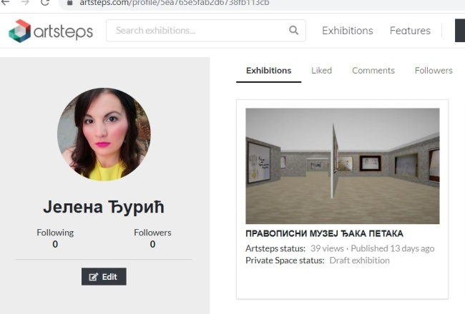
РЕЗУЛТАТ ПРОЈЕКТА
По истеку предвиђеног рока, ученичке радове сам поставила у апликацију artsteps.
Наш пројекат је за ученике био завршен 14. маја, а 16. маја смо “премијерно” послали линк у наставничке и родитељске групе. Тај датум нисмо случајно одабрали. Да нас вирус ковид-19 није омео, тог дана бисмо посећивали музеје широк Београда, који у Ноћи музеја отварају своја врата свим љубитељима културе, историје и уметности. Реакције су биле веома позитивне. Наш Правописни музеј ђака петака можете посетити на следећем линку Виртуелни музеј ђака петака. Музејом можете прошетати користећи рачунар, мобилни телефон, а најбољи резултат даје спој апликације инсталиране на мобилном телефону и ВР наочара. Тада се доживљва потпуни ефекат музеја.

Slide 9
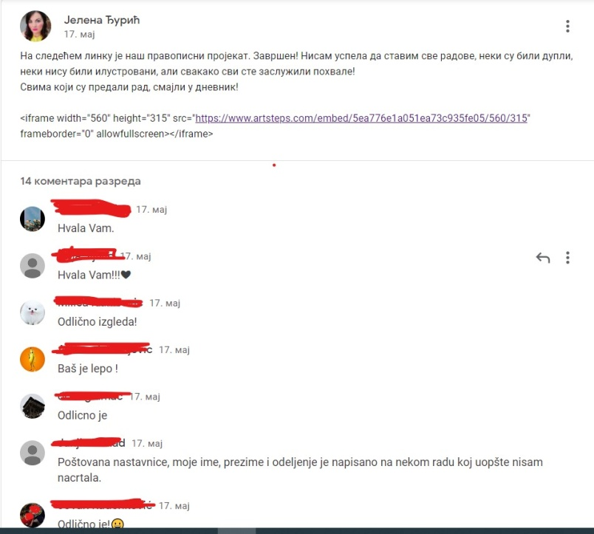
ЕВАЛУАЦИЈА ПРОЈЕКТА
Да бих стекла повратну информацију о савладаности градива, сачинила сам четири теста.
Налазе се на следећим линковима:
Да ли сте писменији од ђака петака?
Звекни кртицу
Правопис – лавиринт
ТАЧНО - НЕТАЧНО
За евалуацију пројекта искоришћена је гугл учионица. Ученици су на стриму могли да пишу своје утиске о пројекту, запажања и сл.

Slide 10
ЗАКЉУЧАК
Оваквим видом наставе постигнути су сви наведени васпитни, функционални и образовни циљеви. Овде бих истакла значај функционалних циљева који оспособљавају ученике за целоживотно учење. Кроз овај пројекат ученици су се сусрели са новим технологијама у настави, новим дигиталним алатима и савладали страх од непознатог, који је био веома присутан на почетку онлајн наставе.
У овом пројекту су били укључени и ученици који наставу прате по индивидуалном образовном плану, и то веома успешно.
По завршетку пројекта, ученици који су желели да поправе оцену за крај године, између осталог, могли су да изаберу да правописна правила која смо скупљали прикажу у форми стрипа на Правопис у стрипу.
Захваљујем се колеги Срахињи Симић, наставнику ликовног, који је био од велике помоћи у реализацији, али и осталим колегама које су нам дале подршку током пројекта.

